Slide 1
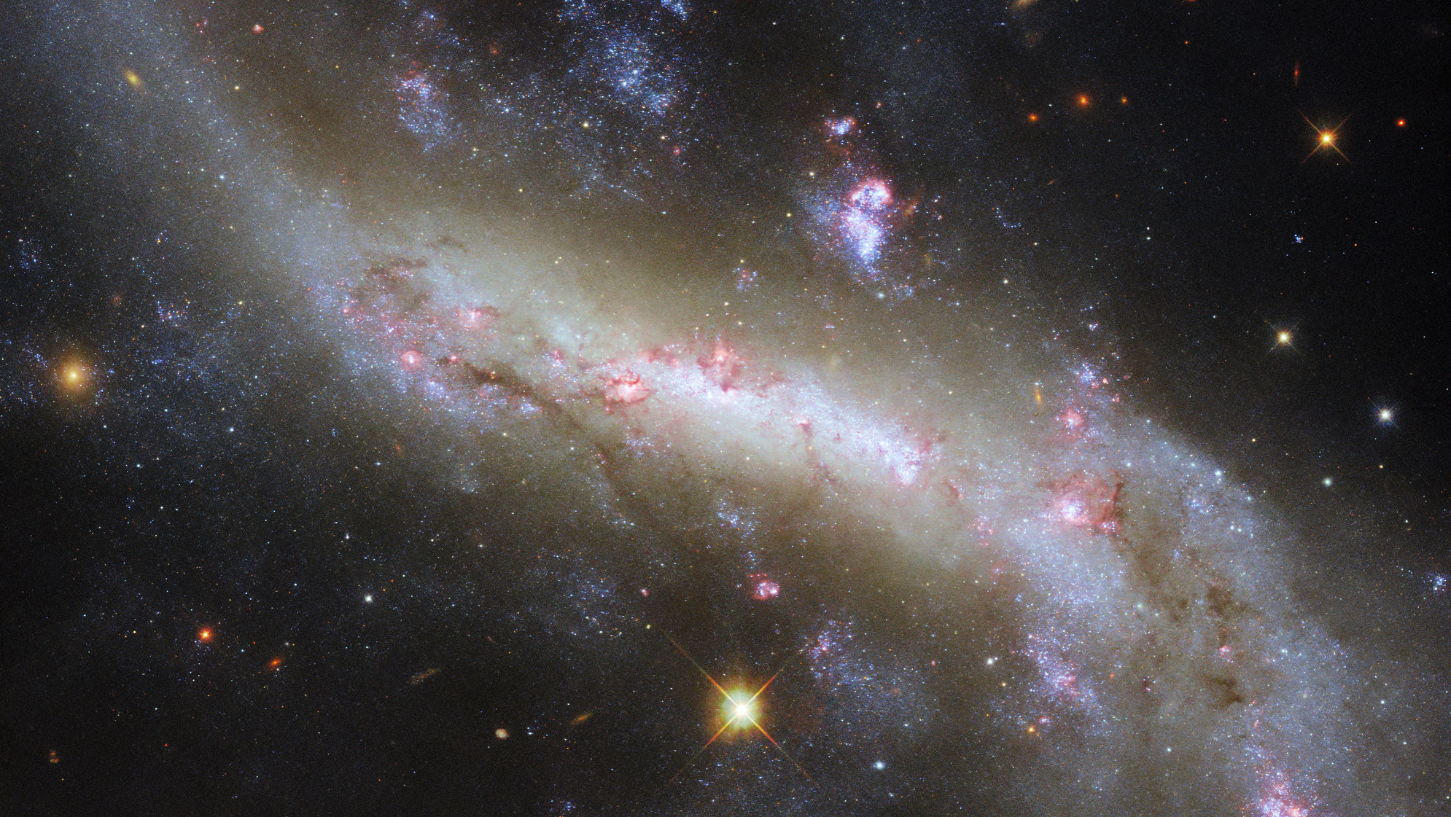
Vesmírná turistika
Inna Dospělová

Slide 2
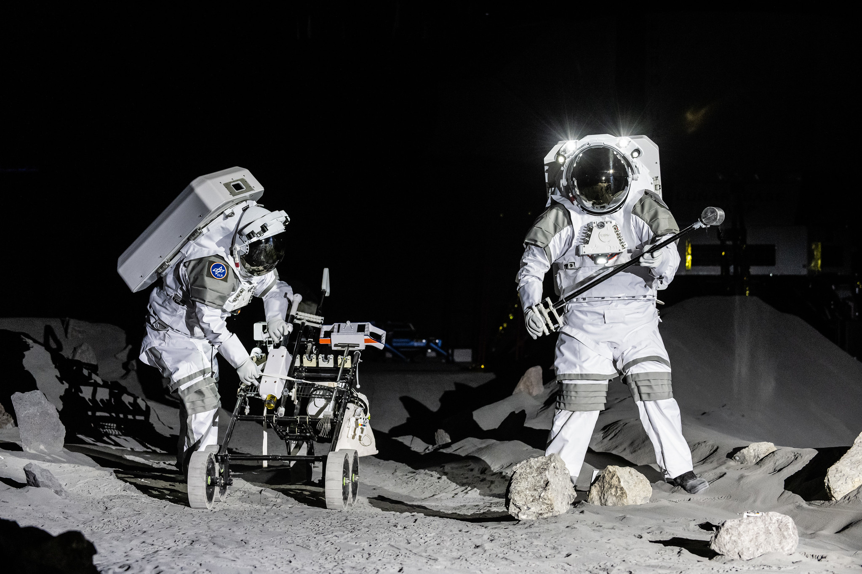
První turisté ve vesmíru – Christa McAuliffeová
První kosmická turistka – Christa McAuliffeová
Vítězka programu ,,Teacher in space“
Neměla řádný dlouhodobý kosmický výcvik
Roku 1986 usedla do raketoplánu ,,Challenger“
Po pouhých 73 sekundách raketoplán explodoval

Slide 3
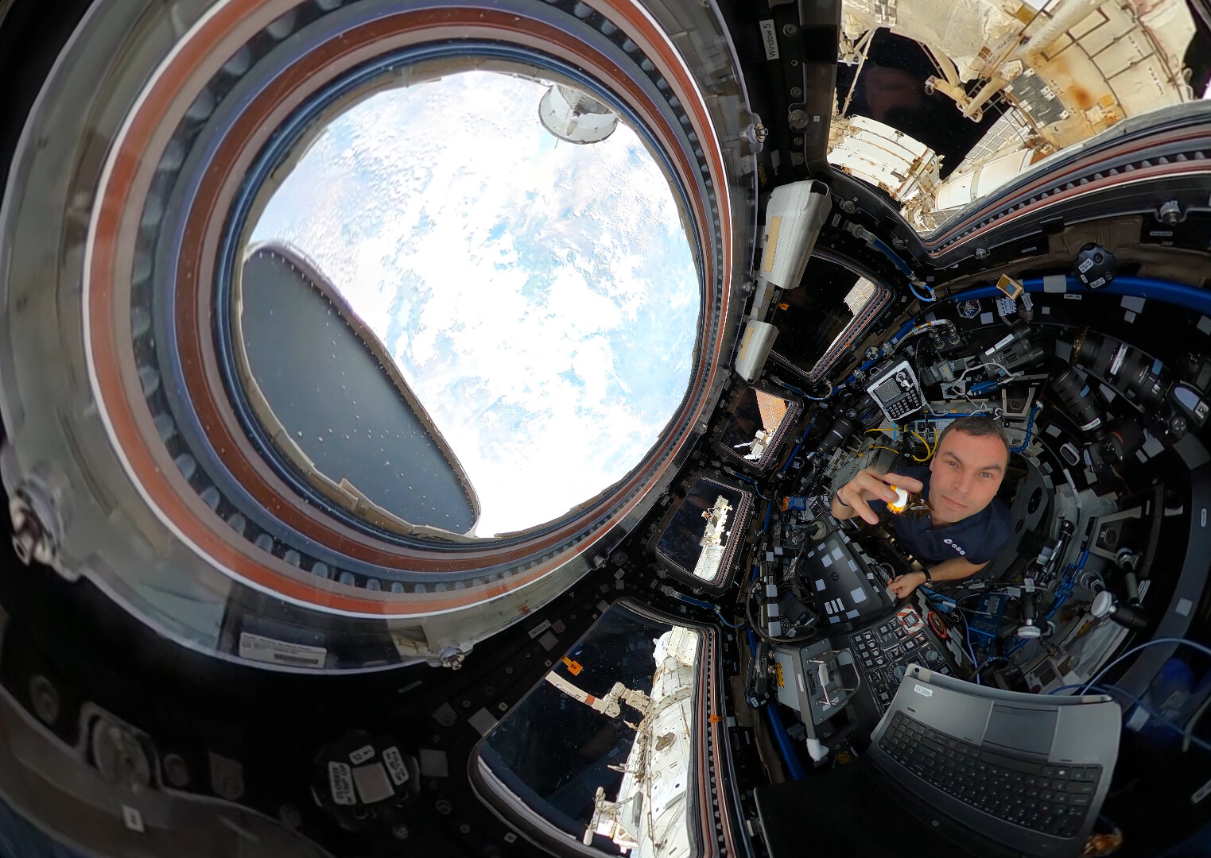
První skuteční turisté ve vesmíru
První lety nastaly v roce 2001
Americký podnikatel Dennis Tito
Vydal se na osmidenní výlet
Svoji cestu plně uhradil
Částka – nebyla oficiálně zveřejněna, odhad - 20 mil. USD

Slide 4
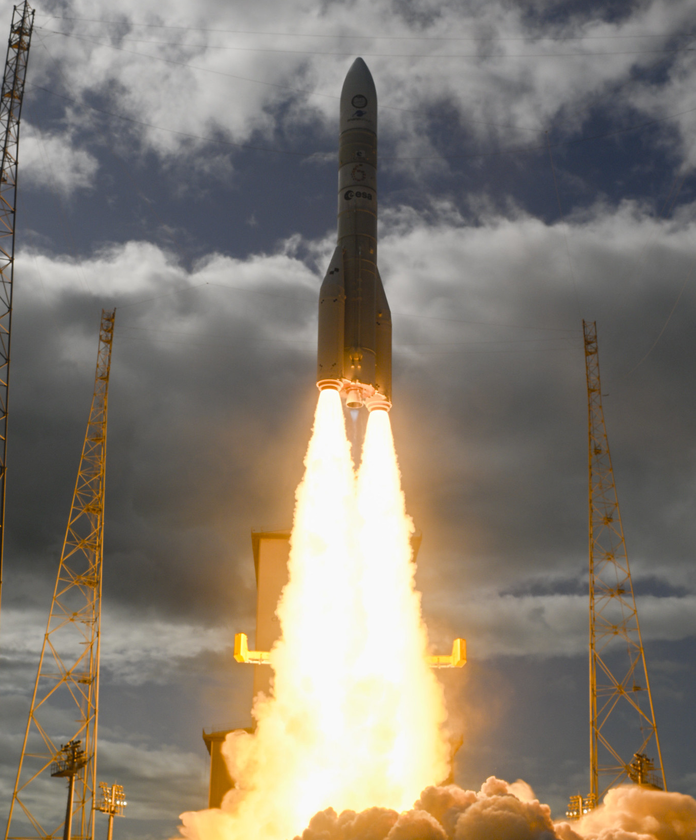
Uskutečněné vesmírné mise
Poslední roky – kosmické lodě CrewDragon
Lodě patří společnosti SpaceX, majitel - Elon Musk
Společnost Axiom Space dopravila již tři skupiny turistů
Výpravy se uskutečnily v rocích – 2022, 2023 a 2024
Pro rok 2025 – připravují se další

Slide 5
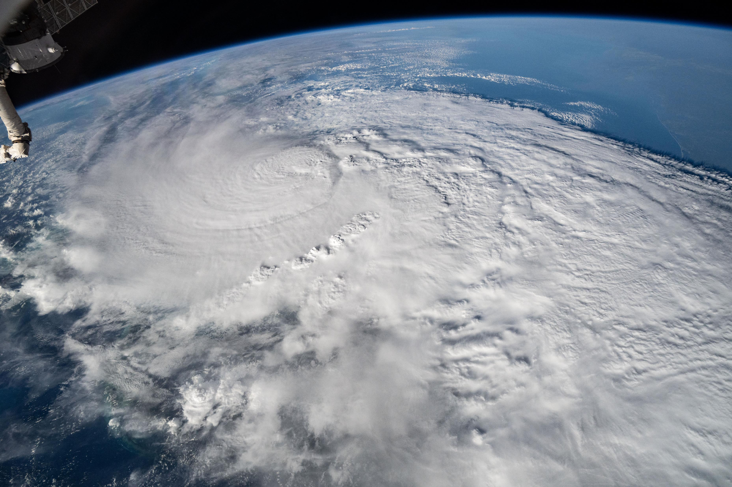
Výlety do vesmíru
Společnosti BlueOrigin či Virgin Galactic nabízejí :
- Výlety nad hranici kosmického prostoru
- Ve výšce 100 km nad zemským povrchem
Cena za letenku – 250 - 300 tis. USD
Nejmladší účastník – osmnáctiletý student Oliver Daemen
Nejstarší účastník – devadesátiletý Edward Dwight

Slide 6
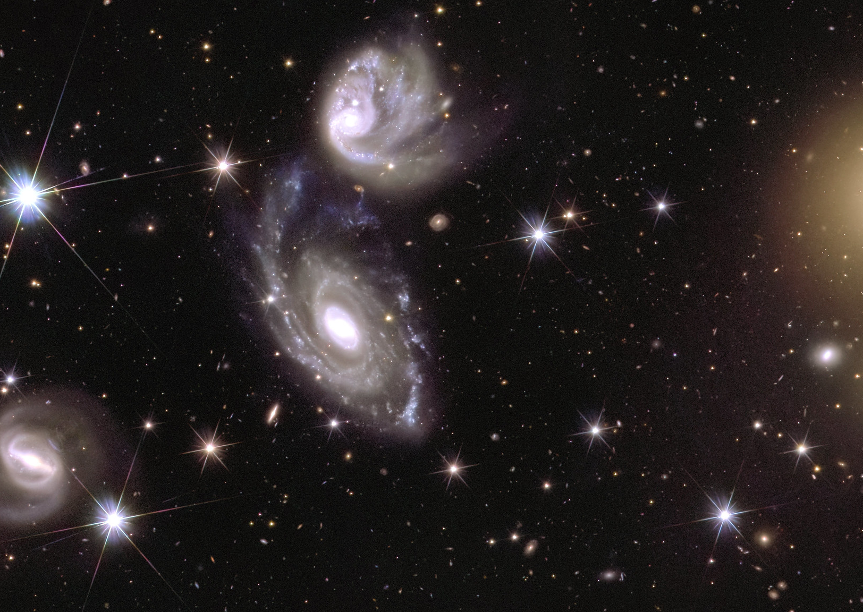
Budoucnost
Blíží se doba, kdy, ve výšce 450 km nad zemským povrchem, budeme mít několik základen
Zde bude možné zajet si na výlet nebo provést nějaký vědecký průzkum
Dnes tyto laboratoře a hotely již začínají projektovat a stavět

Slide 7
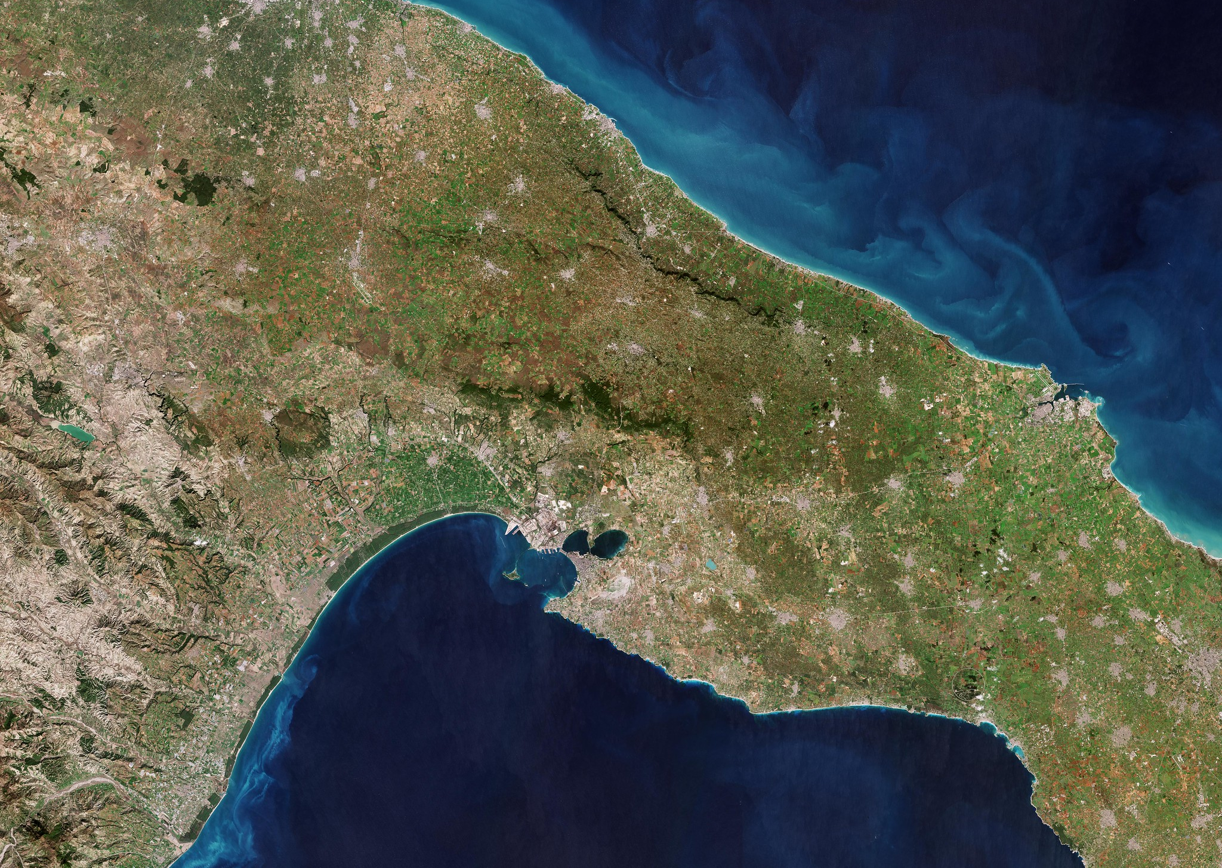
Moduly vesmírných hotelů
Pokoje budou disponovat vše pro několikadenní pobyt
Speciální okna, budou umožňovat výhled na Zemi, tak i na hvězdy před očima turistů rychlosti 8 km za sekundu
Zdi budou z měkkého materiálu, aby se turista nezranil při pohybu ve stavu beztíže

Slide 8
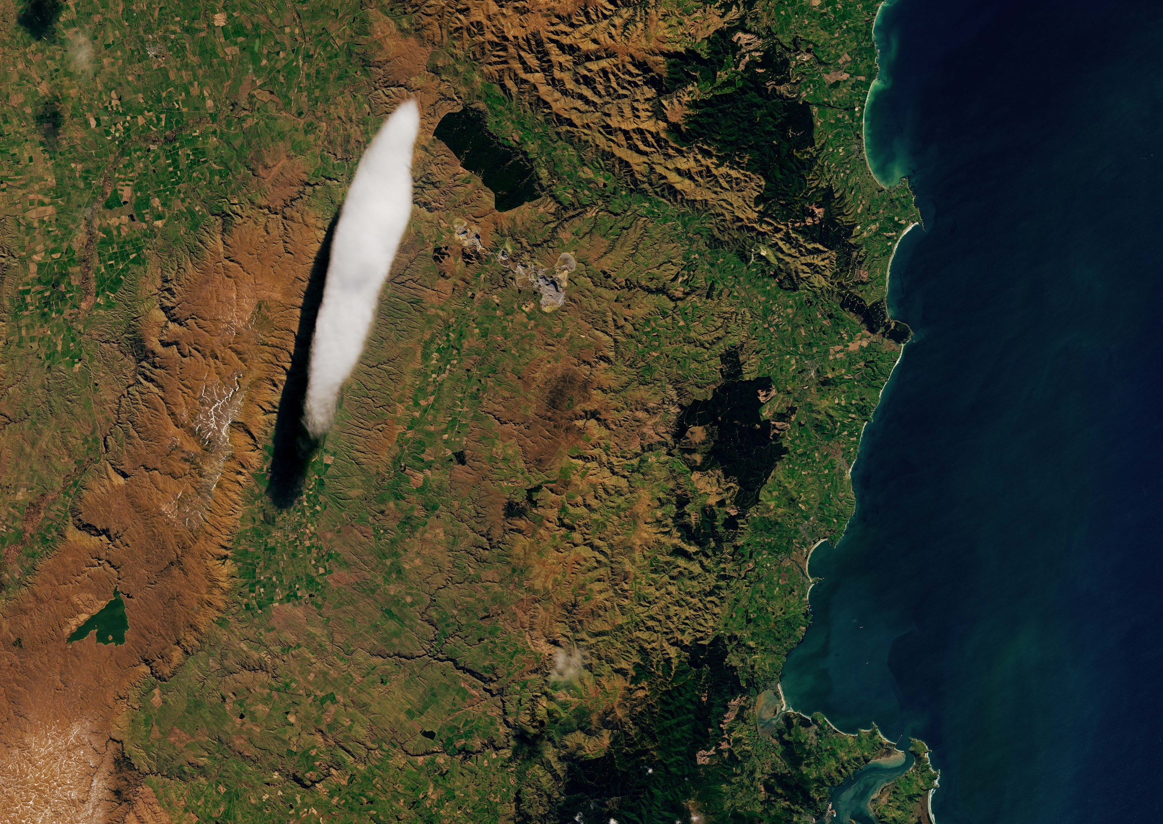
Více o vesmírných hotelích
Jídlo bude dopravováno v zásobovacích lodích ve jednotlivých porcích
Bude servírováno speciálním zařízením
Toto zařízení se bude zaobírat i úklidem odpadků a zbytků
Turistům budou na stanicích asistovat i speciální roboti z implementovanou umělou inteligencí

Slide 9
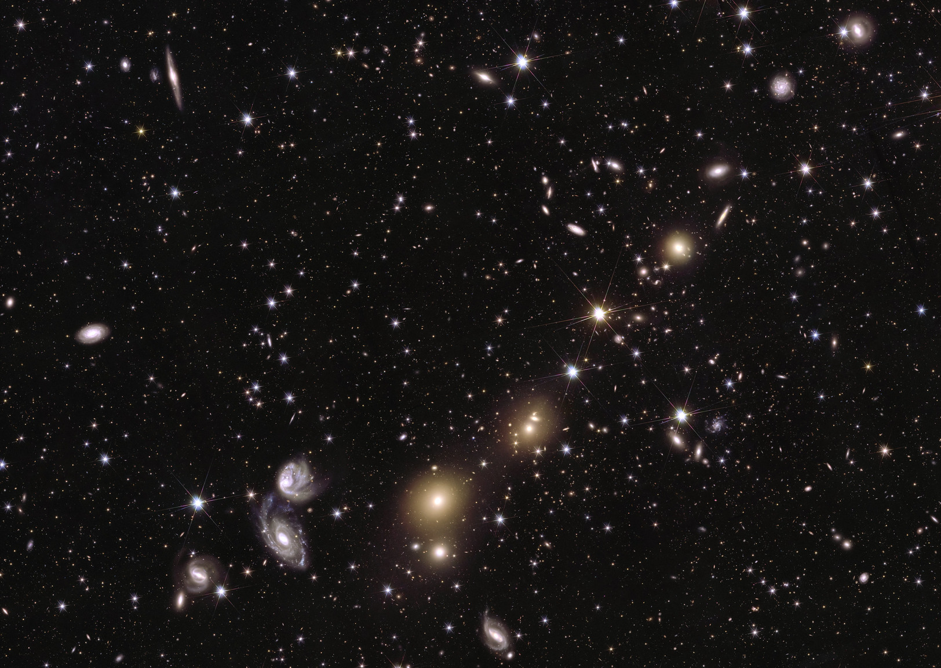
Vzdálená budoucnost
Za patnáct, dvacet nebo více let přijde čas, kdy létání do vesmíru bude zcela běžné
Bude to možná i lacinější záležitostí než je doposud
Třeba bude i normální situací, kdy pojedeme na dovolenou nikoliv k moři, ale do vesmíru
Později možná i na Měsíc nebo Mars…

Slide 10
Děkuji za Vaši pozornost
Zdroje:
https://en.wikipedia.org/wiki/Christa_McAuliffe
https://en.wikipedia.org/wiki/Dennis_Tito
https://www.spacex.com/
https://www.axiomspace.com/
https://en.wikipedia.org/wiki/Axiom_Orbital_Segment
https://en.wikipedia.org/wiki/Orbital_Reef
https://en.wikipedia.org/wiki/Haven-1

